Slide 1
Herramientas y banco de pruebas para la detección de anomalías en flujos de datos
Estudiante: HE CHEN
Director/a: CONRADO MARTÍNEZ PARRA
Titulación: Grado en Ingeniería Informática (Computación)
22/01/2024
FIB-UPC

Slide 2
Índice
1
5
2
6
3
7
4
8
Contextualización
Generador de Datos Sintéticos (DAGADENC)
Requisitos de los algoritmos
Experimentos
Análisis de alternativas
Futuros trabajos
El algoritmo SENCForest
Conclusión

Slide 3
1. Contextualización - Flujo de datos
1. Los datos se generan y recolectan continuamente
2. Grandes volúmenes
3. Llegan a alta velocidad
4. Tiempo limitado para su procesamiento

Slide 4
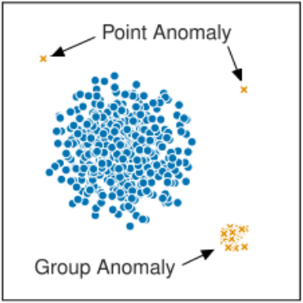
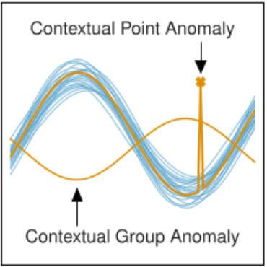
1. Contextualización - Anomalías
Una anomalía es una observación que se desvía considerablemente de algún concepto de normalidad.

Slide 5

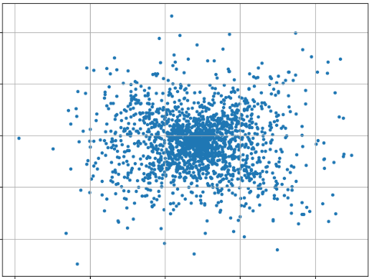
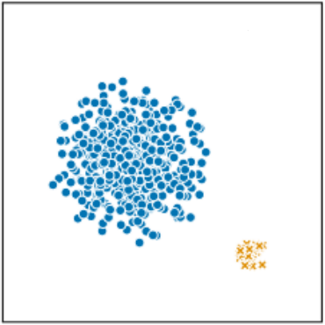
1. Contextualización - Conceptos relacionados
Anomalía
Outlier
Novedad

Slide 6
1. Contextualización - Objetivos
Investigar algoritmos y técnicas relacionados con la detección de anomalías en data streams.
Fase exploratoria
Proporcionar un entorno de experimentación
Implementación de generadores de datos sintéticos
Definición de estándares de medida
Experimentación

Slide 7
2. Requisitos de los algoritmos
1. Objetivo
2. Eficiencia en tiempo real
Detectar anomalías, outliers o novedades en data streams
Orden de llegada
Momento de llegada
3. Eficiencia espacial
4. Adaptabilidad
Liberar Memoria
Patrones cambiantes
5. Datos no etiquetados
Algoritmos no supervisados

Slide 8
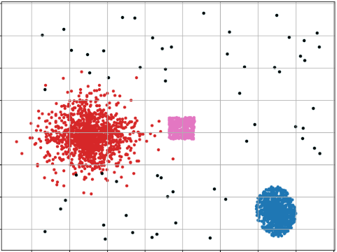
3. Análisis de alternativas - SDO
Sparse Data Observers
Detección de anomalías
No supervisado
Suposición de representantes (observadores).

Slide 9
3. Análisis de alternativas - SDO - Entrenamiento
 | Descripción
k | Número de representantes (observadores) que el algoritmo seleccionará
x | Número de observadores más próximos que se conservarán para cada instancia.
q | Umbral que decide si un observador está suficientemente relacionado con las instancias para ser conservado
1. Inicialización de observadores
Se seleccionan aleatoriamente k instancias como observadores iniciales.

Slide 10
3. Análisis de alternativas - SDO - Entrenamiento
 | Descripción
k | Número de representantes (observadores) que el algoritmo seleccionará
x | Número de observadores más próximos que se conservarán para cada instancia.
q | Umbral que decide si un observador está suficientemente relacionado con las instancias para ser conservado
2. Observación de instancias:
Cálculo de una matriz de distancia euclidiana (D) para cada instancia con respecto a todos los observadores
D = d(S, O).
Registra a los x observadores más cercanos para cada instancia en una lista (I).

Slide 11
3. Análisis de alternativas - SDO - Entrenamiento
 | Descripción
k | Número de representantes (observadores) que el algoritmo seleccionará
x | Número de observadores más próximos que se conservarán para cada instancia.
q | Umbral que decide si un observador está suficientemente relacionado con las instancias para ser conservado
3. Eliminar observadores ajenos
Contar cuántas veces un observador aparece como más cercano en la lista I, el resultado se guarda en P.
Para un observador i, si Pi < q, eliminar el observador.
Actualizar I después de la eliminación.

Slide 12
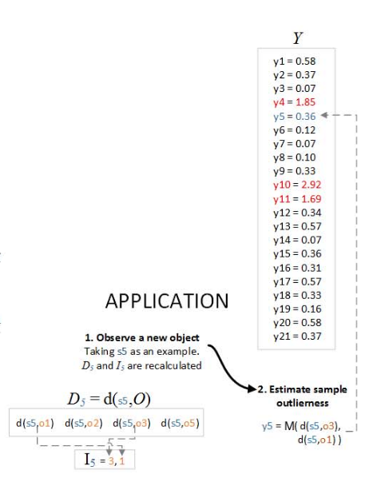
3. Análisis de alternativas - SDO - Aplicación
Observación de una nueva instancia Se calculan las distancias entre el nuevo objeto y los observadores, almacenando los resultados en una matriz de distancias (D).
Cálculo de la puntuación de anomalía (outlierness)
Medida cuantitativa del grado de anomalía de la instancia. Una puntuación más alta indica que el objeto es más anómalo. Se usa la mediana.

Slide 13
3. Análisis de alternativas - SDO
Requisitos | SDO
Objetivo | Puntos distantes a todos los clústeres
Eficiencia en tiempo real | Detectar anomalías de forma inmediata
Eficiencia espacial | Reducción de dimensionalidad mediante representantes (observadores)
Adaptabilidad | Limitado, realiza periódicamente la fase de entrenamiento
Datos no etiquetados | No supervisado, incluso en la fase de entrenamiento

Slide 14
3. Análisis de alternativas - El problema SENC
Streaming with Emerging New Classes
Busca la detección de nuevas clases emergentes (novedades) en data streams.
Retos:
Adaptabilidad
Eficiencia en tiempo real
Eficiencia espacial
Datos no etiquetados

Slide 15
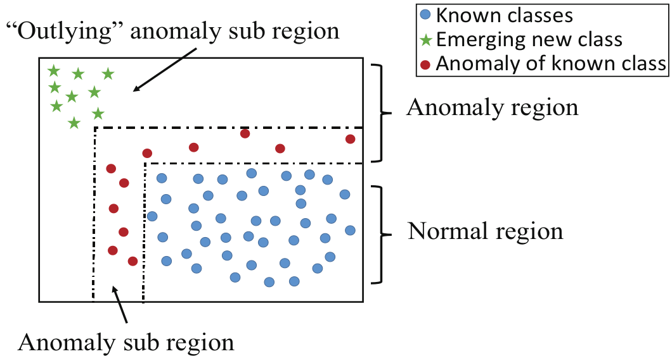
4. SENCForest - La idea
Distingue 3 regiones:
Región normal
Región anómala o outliers
Región de novedades

Slide 16
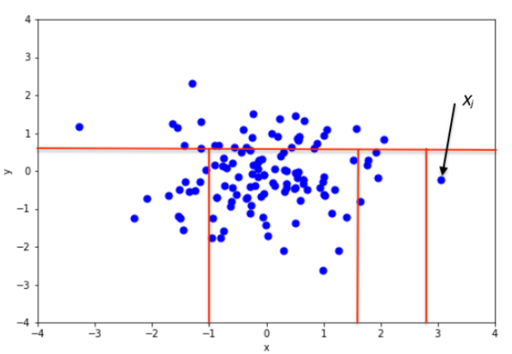
4. SENCForest - Isolation Forest
Premisa: los puntos anómalos son más fáciles de separar o distinguir
que los datos normales

Slide 17
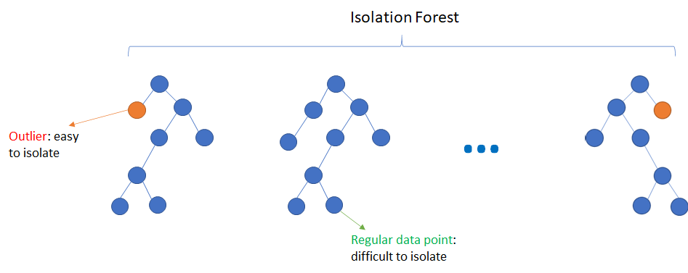
4. SENCForest - Construir Isolation Forest
Parámetros:
D: Datos de entrada
z: Número de Isolation Tree
ψ: Tamaño del subconjunto que se usará para crear cada Isolation Tree.

Slide 18
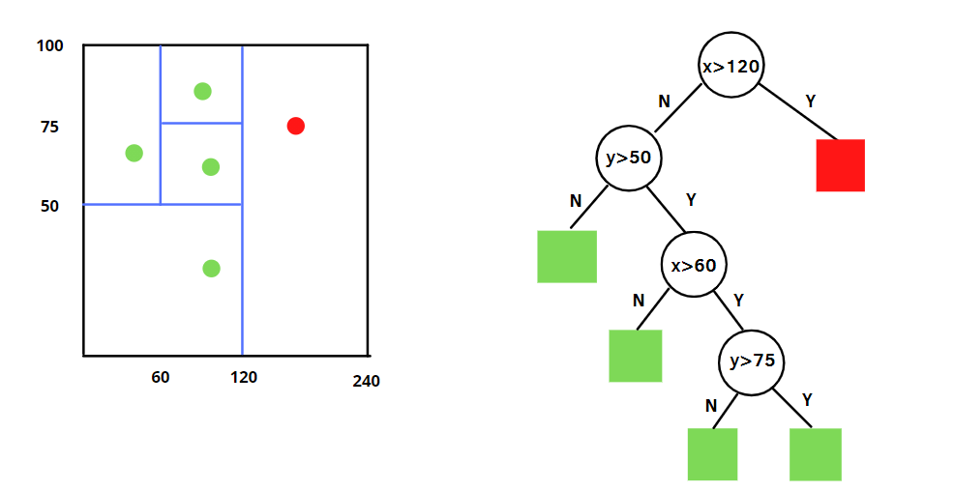
4. SENCForest - Construir un Isolation Tree
Parámetros:
X: Datos de entrada
MinSize: Número de observaciones para el cual no se prosigue subdividiendo
|X| < MinSize -> Crear nodo hoja
Si no -> Crecimiento del árbol

Slide 19
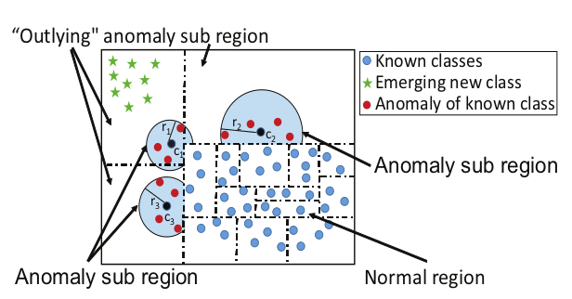
4. SENCForest - Construir un Isolation Tree
Información en nodo hoja
Número de instancias en el nodo hoja (|X|)
Frecuencias de clase (F[j])
Centro (c)
Radio (r)

Slide 20

4. SENCForest - Umbral de longitud de camino
Idea: Más cerca de raíz más probabilidad de ser anómalo.
Generar una lista L que ordena todas las longitudes de camino posibles en un Isolation Tree en orden ascendente.
Un umbral τ en esta lista divide L en dos sublistas: Ll y Lr. Es calculada con el siguiente criterio:

Slide 21
4. SENCForest - Separar la región anómala y la region de novedadad
Umbral τ separa región normal de la anómala.
Si en región anómala, distancia de la instancia al centro es mayor que el radio del círculo -> instancia de clase emergente

Slide 22
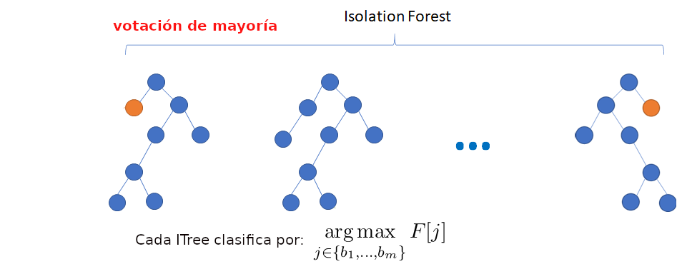
4. SENCForest - Aplicación en data stream

Slide 23
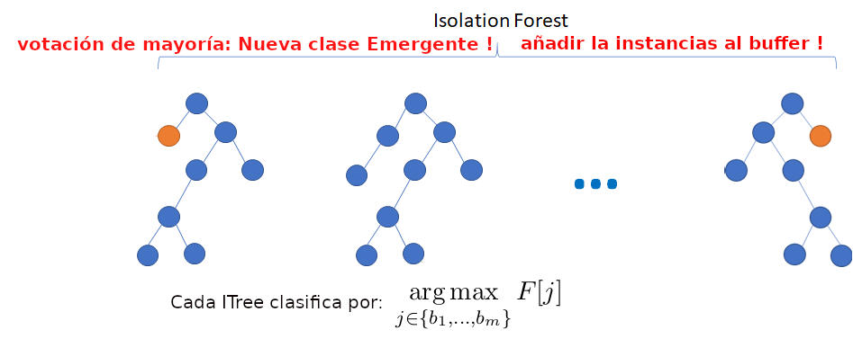
4. SENCForest - Aplicación en data stream
Búfer de actualización
Instancia_1
…
Instancia_N
Si el búfer se llena, se procede a la actualización del modelo con las instancias en el búfer

Slide 24
4. SENCForest - Crecimiento de un subárbol
1. Inicialización
Todas las instancias en el búfer B se asignan inicialmente a una nueva clase
Buffer de actualización
Instancia_1
…
Instancia_N
¡Misma clase!

Slide 25
4. SENCForest - Crecimiento de múltiples SENCForest
Cuando el número de clases existentes en un SENCForest alcanza cierto límite p establecido por el usuario, los SENCTrees de este último dejan de actualizarse para cualquier nueva clase emergente.
Se construirá un nuevo SENCForest para las siguientes p clases emergentes.

Slide 26
4. SENCForest - Predicción con múltiples SENCForest
Si algún SENCForest predice que la instancia pertenece a una clase conocida, se elegirá la clase por votación de mayoría.
Por el contrario, la predicción final es “Nueva Clase Emergente”.

Slide 27
4. SENCForest - Mecanismo de liberación de memoria
Cuando un SENCForest no se utiliza para predecir clases conocidas durante un cierto período de tiempo, se elimina para cualquier predicción futura.
Si el número de SENCForest ha alcanzado al límite establecido y ningún SENCForest puede ser retirado según lo anterior, se retira el SENCForest con menos predicción de clase conocida.

Slide 28
5. Generador de datos: DAGADENC
Basado en el generador de clústeres, MDCGEN, usado en experimentos de SDO.

Slide 29
5. Generador de datos: DAGADENC
Para experimentar con SENCForest, necesitamos data stream formado por una secuencia de periodos.
Cada periodo:
Está compuesto por un número fijo de instancias.
Tiene instancias de clases conocidas (2) e instancias de clase emergente (1).
Con excepción el primer periodo.

Slide 30
5. Generador de datos: DAGADENC
DAGADENC es una versión modificada del MDCGEN, desarrollado para producir datos en el formato de entrada de
SENCForest.

Slide 31
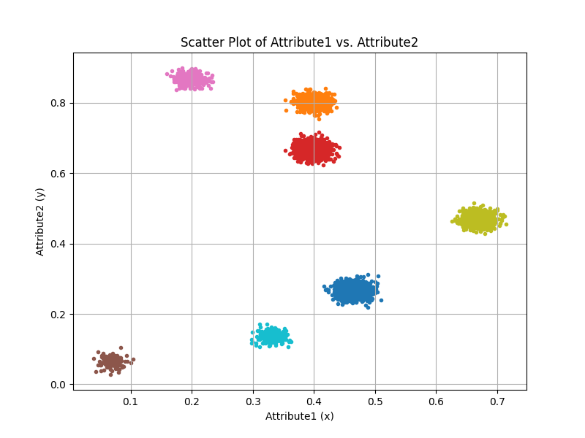
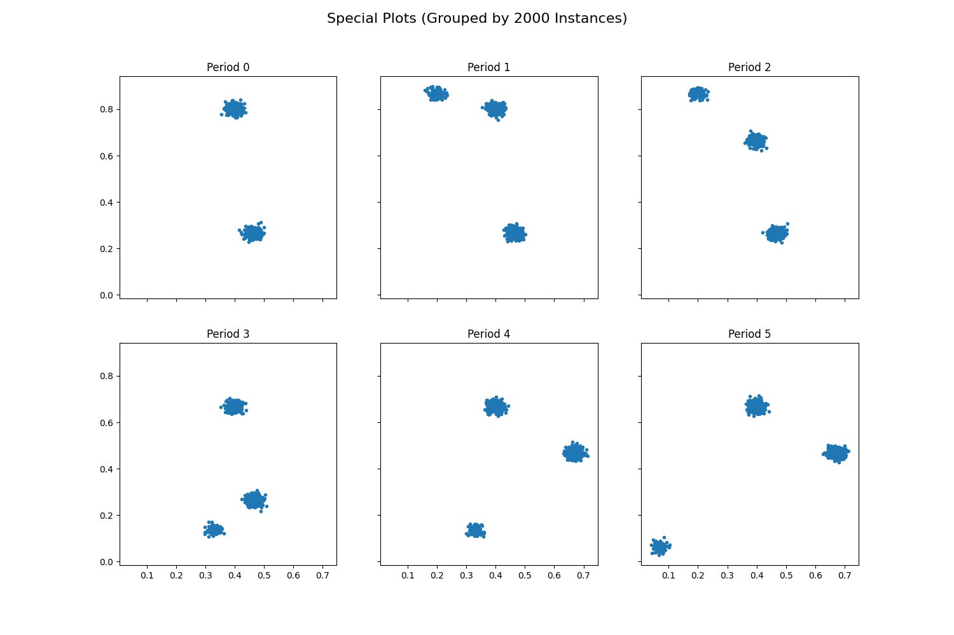
5. Generador de datos: DAGADENC

Slide 32

6. Experimentos: Metricas de evaluacion
An: Número total de instancias de la nueva clase emergente identificadas correctamente.
Ao: Número total de instancias de la clase conocido clasificadas correctamente.
N: Número total de instancias en la ventana de evaluación.
EN_Accuracy: Refleja la capacidad del modelo para clasificar correctamente instancias tanto de clases conocidas como clases nuevas emergentes.

Slide 33



6. Experimentos: Métricas de evaluación
True Positive (TP): número de instancias identificadas correctamente como de la clase nueva.
False Positive (FP): número de instancias identificadas incorrectamente como de la clase nueva cuando no lo eran.
False negative (FN): número de instancias que eran realmente de la clase nueva, pero no fueron identificadas como tal.

Slide 34
6. Experimentos: Métricas de evaluación
Precisión: proporción de instancias de la nueva clase identificadas correctamente sobre todas las instancias identificadas como nueva clase.
Recall: la proporción de instancias de la nueva clase identificadas correctamente sobre el total de instancias de nueva clase reales.
F-measure: identifica efectivamente nuevas clases con un buen equilibrio de precisión y recall

Slide 35
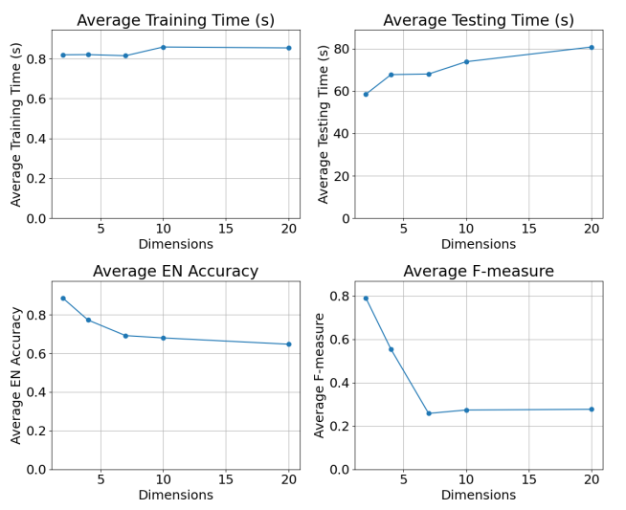
6. Experimentos: Clústeres con solapamientos

Slide 36
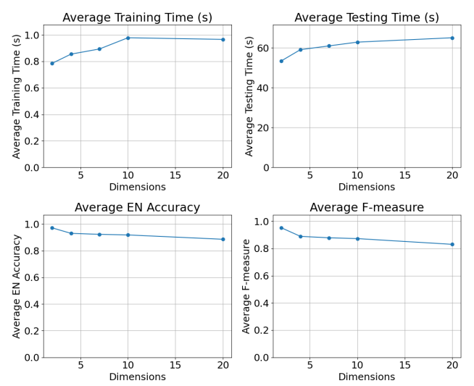
6. Experimentos: Clústeres sin solapamientos

Slide 37
7. Futuros trabajos
1. Mejoras en el generador de datos
Estructura de periodos poco flexible
Generación en tiempo real
2. Profundizar en el campo de SENC

Slide 38
8. Conclusión
Contribuciones
Implementación de DAGADENC
Adaptación y análisis del algoritmo SENCForest
Software publicado en: www.github.com/IDBIDO/TFG
Desafíos
Falta de conocimiento inicial sobre el campo de estudio
Rápida adaptación a herramientas existentes

Slide 39
¡GRACIAS!

Slide 40
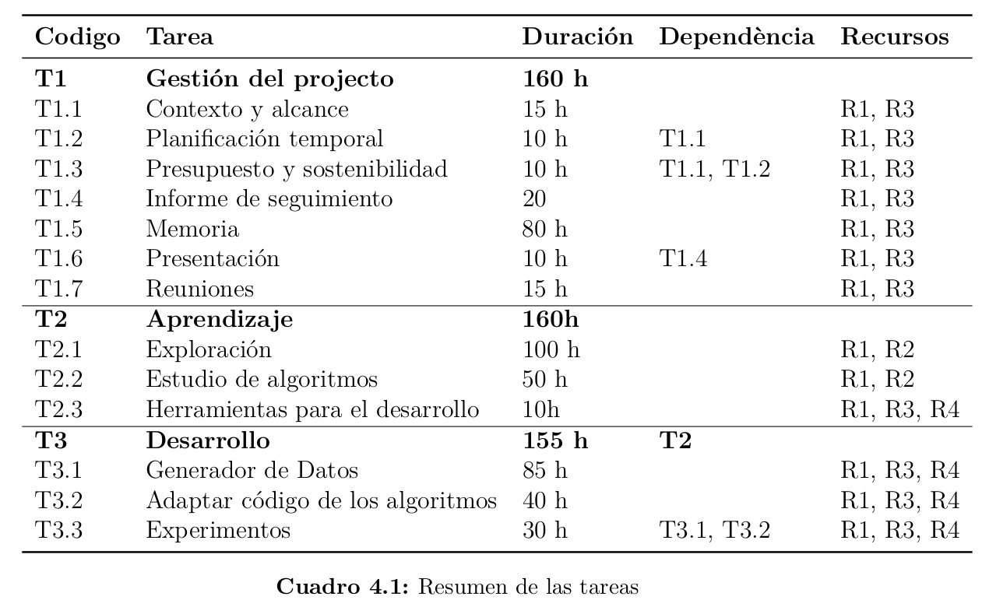

Slide 41
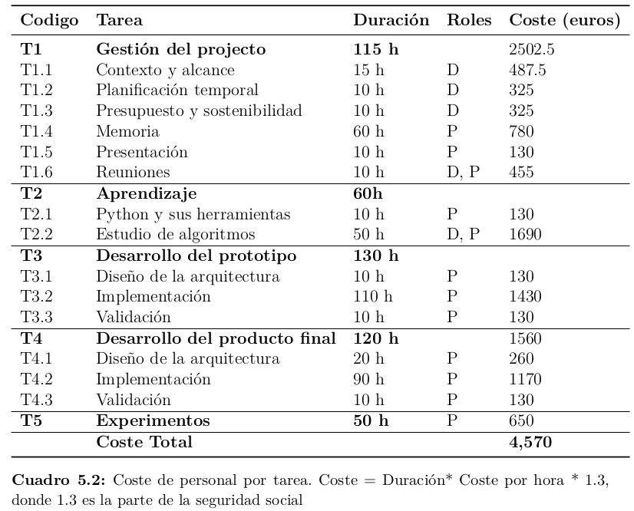

Slide 42
Introducción y contexto
You can delete this slide when you’re done editing the presentation
Fonts | To view this template correctly in PowerPoint, download and install the fonts we used
Used and alternative resources | An assortment of graphic resources that are suitable for use in this presentation
Thanks slide | You must keep it so that proper credits for our design are given
Colors | All the colors used in this presentation
Icons and infographic resources | These can be used in the template, and their size and color can be edited
Editable presentation theme | You can edit the master slides easily. For more info, click here
For more info: SLIDESGO | BLOG | FAQs
You can visit our sister projects: FREEPIK | FLATICON | STORYSET | WEPIK | VIDEVO

Slide 43
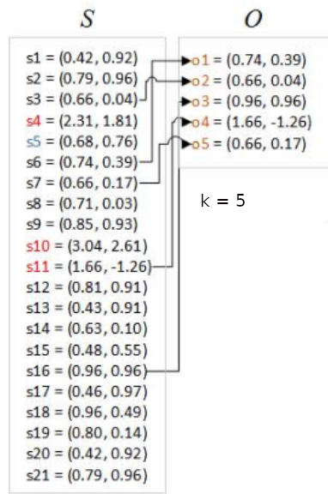
3. Análisis de alternativas - SDO - Entrenamiento

Slide 44
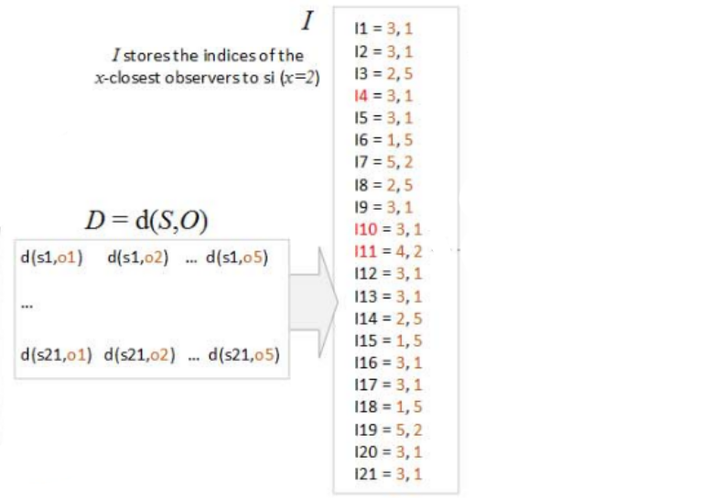
3. Análisis de alternativas - SDO - Entrenamiento

Slide 45
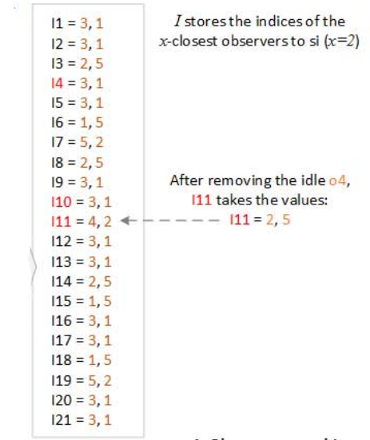
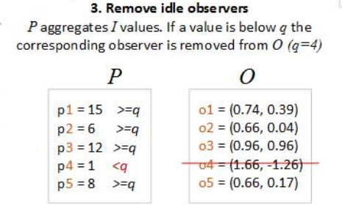
3. Análisis de alternativas - SDO - Entrenamiento

Slide 46
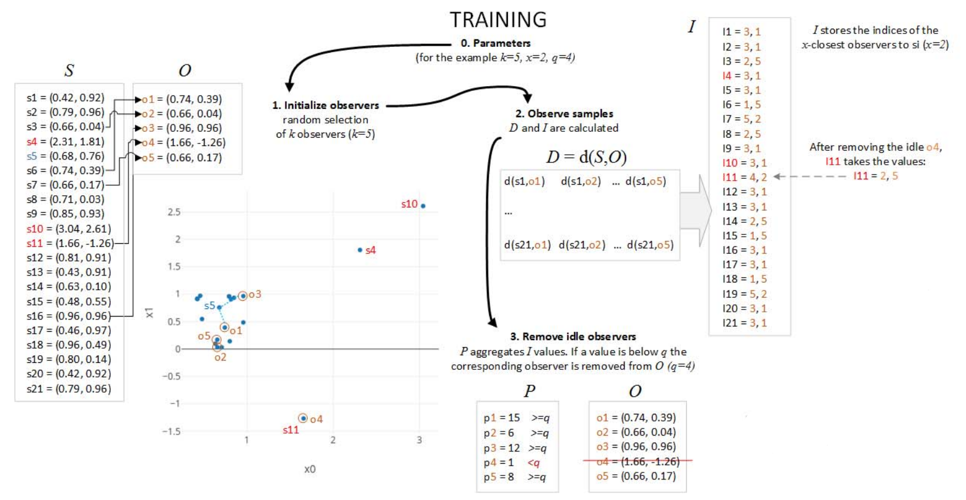
3. Análisis de alternativas - SDO

Slide 47
3. Análisis de alternativas - SENC
Requisitos | Streaming with Emerging New Classes
Objetivo | Detección de nuevas clases emergentes en data streams (novedades)
Eficiencia en tiempo real | ✅
Eficiencia espacial | ✅
Adaptabilidad | ✅
Datos no etiquetados | ✅

Slide 48
4. SENCForest - Construir un Isolation Tree
2. Verificación del tamaño del nodo
Si el tamaño del subconjunto de datos actual X es menor que MinSize -> Crear nodo hoja

Slide 49
4. SENCForest - Construir un Isolation Tree
3. Crecimiento del árbol
Selecciona un atributo al azar de la lista de atributos en X
Elige un punto de división al azar entre los valores máximos y mínimos del atributo en X.
Divide X en dos subconjuntos: XL y XR

Slide 50
4. SENCForest - Construir un Isolation Tree
4. Construcción recursiva del árbol
Para cada uno de los dos subconjuntos (XL y XR), el algoritmo se llama a sí mismo recursivamente para crear nodos de rama adicionales o nodos hoja.
Este proceso parará cuando el tamaño de los datos en un nodo es menor que MinSize

Slide 51
4. SENCForest - Informacion en nodos hojas
Información nodo hoja | Función
Centro (c) | Separar la región anómala y la región de novedad
Radio (r) | Separar la región anómala y la región de novedad
Frecuencia de cada clase ( F[j] ) | Clasificación de las instancias
Número de instancias(|X|) | Actualización del modelo

Slide 52
4. SENCForest - Crecimiento de un subárbol
2. Actualizando cada árbol
Seleccionar un subconjunto del búfer B de tamaño ψ
Para cada nodo hoja j en el árbol actual:
Identificar instancias del subconjunto que caen en el nodo hoja
Si hay instancias que caen en la hoja j, procedemos a la actualización del nodo hoja

Slide 53
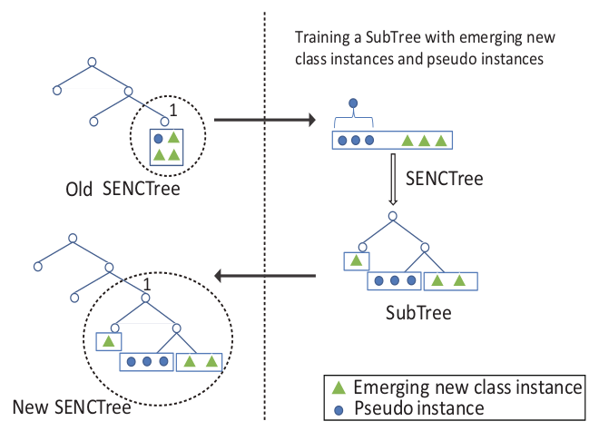
4. SENCForest - Crecimiento de un subárbol
3. Actualizando nodos hoja
Información nodo hoja
Centro (c)
Radio (r)
Frecuencia de cada clase ( F[j] )
Número de instancias(|X|)

Slide 54
4. SENCForest - Crecimiento de un subárbol
4. Recalcular el umbral de longitud del camino τ con el árbol actualizado:

